Slide 1





psikologi pendidikan
KARAKTERISTIK TAHAPAN PERKEMBANGAN ANAK

Slide 2


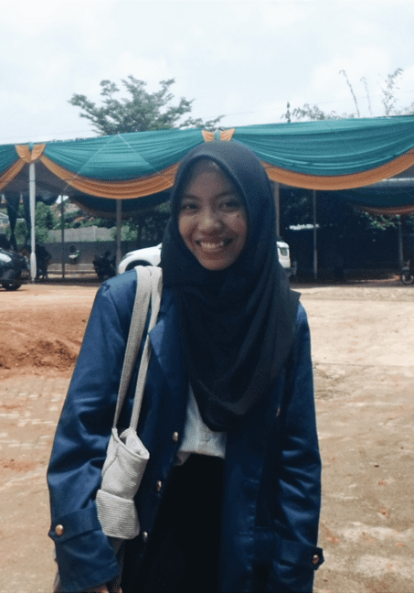

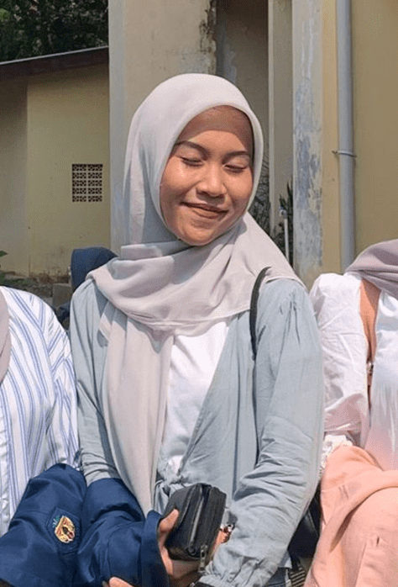


kelompok 4
Hannah
Wilda Tajkia
2313053163
Daniel
Ainawa Hasna Haura
2313053170
Isabel
Tia Virantika
2353053016

Slide 3




Peserta Didik Tahapan perkembangan Anak

Slide 4




Pengertian Peserta Didik Tahapan Perkembangan Anak
Pengertian siswa atau peserta didik menurut ketentuan umum undang-undang RI No. 20 Tahun 2003 tentang Sistem Pendidikan Nasional adalah anggota masyarakat yang berusaha mengembangkan potensi diri melalui proses pembelajaran yang tersedia pada jalur, jenjang, dan jenis pendidikan tertentu.
Anak merupakan manusia kecil yang mengalami pertumbuhan dan perkembangan baik fisik maupun mental. Perkembangan dapat diartikan sebagai proses perubahan kuantitatif dan kualitatif individu dalam rentang kehidupannya, mulai dari masa konsepsi, masa bayi, masa kanak-kanak, masa anak, masa remaja, sampai masa dewasa.

Slide 5
Karakteristik Peserta Didik Tahapan
Anak

Slide 6



1. Perkembangan Fisik-Motorik
Pertumbuhan fisik pada setiap anak tidak selalu sama. Perkembangan motorik anak terdiri dari dua, yaitu perkembangan motorik kasar dan halus.
2. Perkembangan Kognitif
Teori Pembelajaran adalah Pelaziman:
Pelaziman Klasik
Pelaziman Instrumental
Teori yang dikemukakan Peaget, terdapat 4 tahap perkembangan kognitif yaitu:
Tahap sensori motorik
Tahap pra operasional
Tahap konkrit operasional
Tahap formal operasional

Slide 7
3. Perkembangan Sosio Emosional
Para psikolog mengemukakan bahwa terdapat tiga tipe temperamen anak, yaitu: anak yang mudah diatur, anak yang sulit diatur, dan anak yang membutuhkan waktu pemanasan yang lama
4. Perkembangan Bahasa
Perkembangan bahasa mulai sejak awal kehidupan. Kemampuan setiap orang dalam berbahasa berbeda-beda. Faktor-faktor yang mempengaruhi banyaknya anak ber- bicara, antara lain: Intelegensi, jenis disiplin, status ras, posisi urutan, besarnya keluarga, status sosial ekonomi.

Slide 8

5. Karakteristik perkembangan moral
Pada masa anak telah terjadi perkembangan moral yang relatif rendah (terbatas). Anak belum menguasai nilai-nilai abstrak yang berkaitan dengan benar-salah dan baik-buruk. Hal ini disebabkan karena perkembangan intelektual yang masih terbatas.
6. Karakteristik perkembangan agama
Sifat agama pada anak mengikuti pola idea concept on authority, artinya konsep keagaman pada diri mereka dipengaruhi oleh faktor luar diri mereka.

Slide 9
Faktor-Faktor Tahapan Perkembangan Anak

Slide 10

Faktor-faktor Tahapan Perkembangan Anak
Tumbuh kembang anak pada dasarnya dipengaruhi oleh berbagai faktor, baik itu faktor internal maupun faktor eksternal yang terdiri dari:
1.Faktor genetika
4. Jenis Kelamin
2. Nutrisi
5. Pola Asuh
3. Lingkungan
6. Sosial Ekonomi

Slide 11
Masalah Tahapan Perkembangan Anak

Slide 12
1. Jenis-jenis Permasalahan Anak
Secara garis besar, masalah yang dihadapi anak dapat digolongkan menjadi tiga, yaitu
Fisik
Psikis
Sosial
Kesulitan belajar
2. Faktor Penyebab Permasalahan Anak
Faktor penyebab permasalahan pada anak ada dua yaitu, bersifat intrinsik dan ekstrinsik. Faktor-faktor tersebut adalah
Pembawaan
Lingkungan keluarga
Lingkungan sekolah
Masyarakat

Slide 13
3. Cara Mengidentifikasi Permasalahan Anak
Mengidentifikasi permasalahan anak diartikan sebagai upaya menemukan gejala-gejala yang tampak pada penampilan dan perilaku anak dalam memperkirakan penyebab masalah hingga bentuk bantuan yang dapat dilakukan untuk mengatasinya. Cara-cara tersebut secara umum dibagi dua, yakni melalui tes dan non tes.
4. Langkah-langkah Penanganan Masalah
  Identifikasi kasus
  Identifikasi masalah
  Diagnosis
  Prognosis

Slide 14


5. Teknik Penanganan Masalah
Penggunaan suatu teknik akan bergantung kepada karakteristik anak, jenis permasalahan, kemampuan serta keterampilan pemberi bantuan, serta faktor feasibilitasnya. Teknik yang dapat dilakukan adalah sebagai berikut :
1) Latihan
2) Permainan
3) Saran dan nasihat
4) Pengkondisian
5) Model dan peniruan

Slide 15
7. Syarat Menangani Permasalahan Anak
Menangani permasalahan anak adalah tugas orang tua dan guru yang merupakan model bagianak. Brikut beberapa syarat yang dapat membantu dalam menangani permasalahan anak:
1) Kesabaran
2) Penuh kasih sayang
3) Penuh perhatian
4) Ramah
5) Toleransi terhadap anak
6) Empati
7) Dapat memahami perasaan anak

Slide 16
thank you !
Any question?

